Slide 1
به نام خداوند جان آفرين
حکيم سخن در زبان آفرين

Slide 2
گارگاه آموزشي ارزشيابي کيفي توصيفي
دی ماه 93

Slide 3
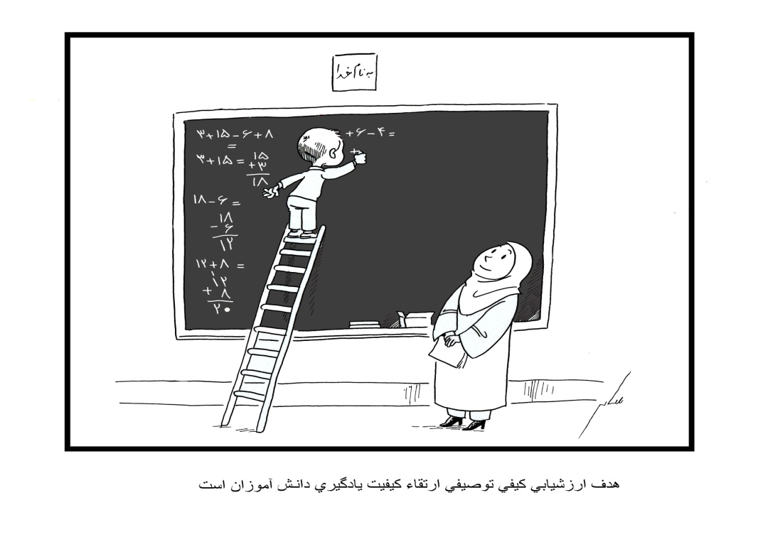
ارزشيابي کيفي توصيفي
ارزشيابي براي يادگيري بهتر

Slide 4
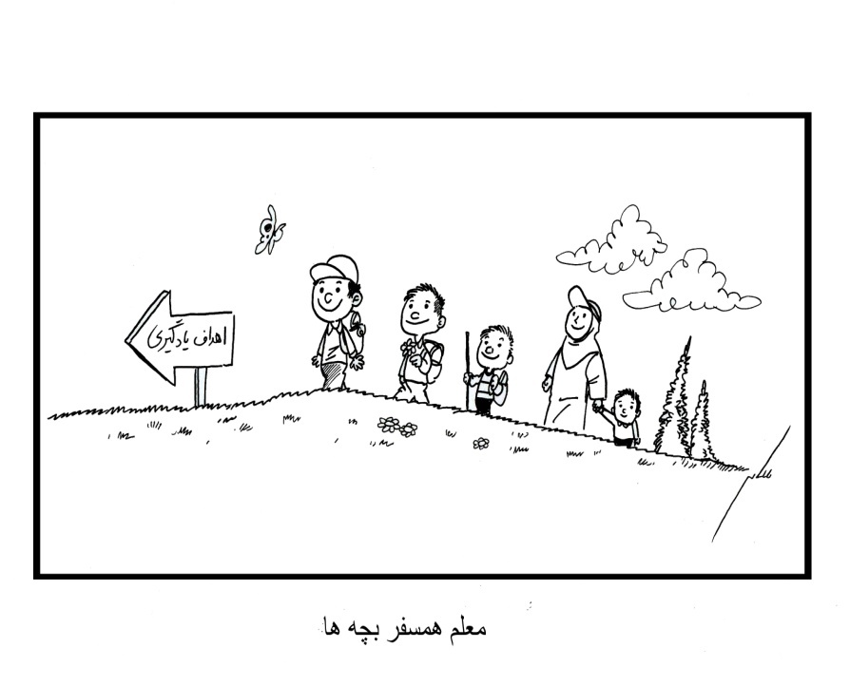
ارزشيابي کيفي توصيفي
آرامش خاطر مسافر کوچک سفر يادگيري

Slide 5
ارزش یابی کیفی توصیفی چیست؟

Slide 6
ارزشیابی کیفی – توصیفی چه چیزی نیست ؟
حذف عدد نیست
حذف عدد بدون جایگزینی راهکارهای مناسب نه تنها ارزشیابی تحصیلی را کیفی نخواهد کرد بلکه از عینیت و اعتبار اندازه گیری فرایندها ,مهارت ها و فراورده های یادگیری دانش آموزان خواهد کاست . اصولا عدد در سنجش آموزشی کارکردهای متفاوتی دارد .
مشکل زمانی است که از عدد به عنوان وسیله ای برای ارائه بازخورد استفاده شود
ارتقای خود به خودی نیست

Slide 7
ارزشیابی توصیفی تهیه واجرای ابزارهای پیچیده ای چون پوشه کار نیست
بروکراسی ابزارها نیست
ارزشیابی مستمر نیست
یک مدل جدید ارزشیابی نیست

Slide 8
ارزشیابی کیفی توصیفی چه چیزی است ؟
استفاده از ابزارهای مختلف ومتنوع در جمع آوری اطلاعات
استفاده از باز خوردهای کیفی – توصیفی
استفاده از مقیاس رتبه ای در ارائه گزارش پیشرفت
تغییر در مبنای تصمیم گیری برای ارتقا و تکرار پایه
توجه به تفاوتهای فردی در استفاده از نتایج ارزشیابی
توجه به عملکرد دانش آموزان در فرایند ارزشیابی
مشارکت دادن دانش آموزان در فرایند ارزشیابی

Slide 9
بهره گیری از نظرات اولیا در ارزشیابی دانش آموزان
  حذف مقاطع زمانی امتحان و حمایت از ارزشیابی تکوینی و ارائه باز خوردهای پیوسته

Slide 10
ارزشيابي کيفي توصيفي چيست؟
ويژگي هاي ارزش يابي کيفي توصيفي
تاکيد بر ارزش يابي تکويني
تغيير مقياس کمي به کيفي
تغيير ساختار کارنامه
تفويض اختيار تصميم گيري در باره ي ارتقا پايه
تنوع ابزارهاي جمع آوري اطلاعات

Slide 11
تغيير تاکيداز ارزشيابي پاياني به ارزشيابي تکويني
ارزشيابي کيفي توصيفي چيست
ارزشيابي براي يادگيري

Slide 12
ارزشيابي براي يادگيري ( ارزشيابي پويا ، رشد دهنده و توانمند ساز)
ارزشيابي کيفي توصيفي چيست
مهم ترين ويژگي اين نوع ارزش‌يابي، جهت‌گيري اصلاحي و درماني آن است كه درموقع مناسب به معلّم و دانش‌آموز اين فرصت و امکان را مي‌دهد که تغييرات مطلوب را در روند فعاليت‌هاي خود، در راستاي تحقق بهتر اهداف و انتظارات آموزشي به عمل آورد.

Slide 13
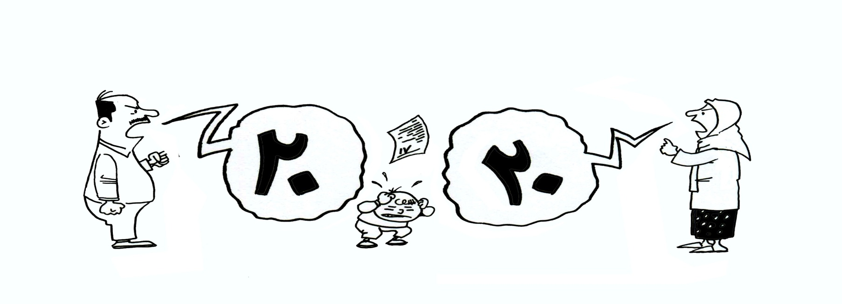
تغيير مقياس کمّي به کيفي
ارزشيابي کيفي توصيفي چيست
در ارزش‌يابي کيفي و توصيفي، مقياس ترتيبي جايگزين نمره مي شود. خلأ اين نوع بازخوردها را بازخوردهاي توصيفي، که بامعنا و مؤثرند، پر مي کنند و دانش‌آموزان را در جهت شناخت وضعيت پيشرفت يادگيري خود قرار مي‌دهند. آنان نيز از اين طريق رهنمودهايي براي بهبود يادگيري دريافت مي‌دارند.

Slide 14
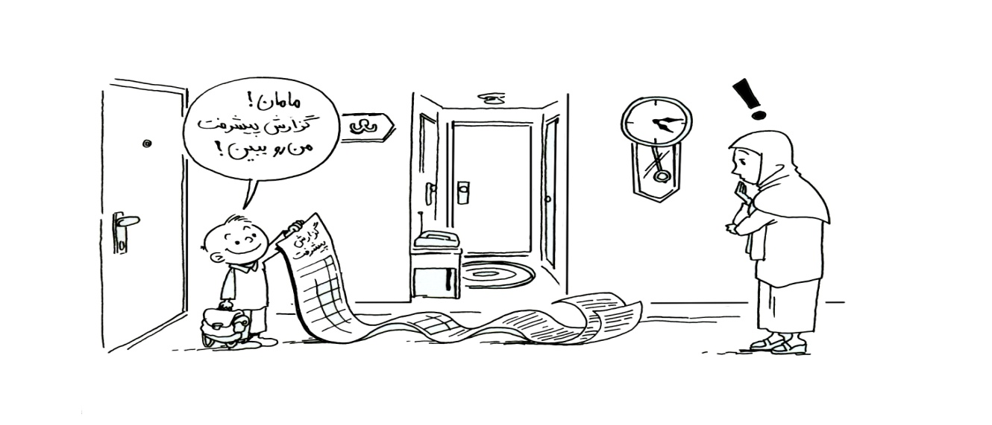
ارائه گزارش پيشرفت تحصيلي به جاي کارنامه کمّي
ارزشيابي کيفي توصيفي چيست
گزارش پيشرفت تحصيلي شامل توصيفي از وضعيت دانش‌آموزاست در گزارش پيشرفت تحصيلي، والدين به روشني درمي يابند كه در چه بخش از انتظارات آموزشي، قوت و ضعف دارد

Slide 15
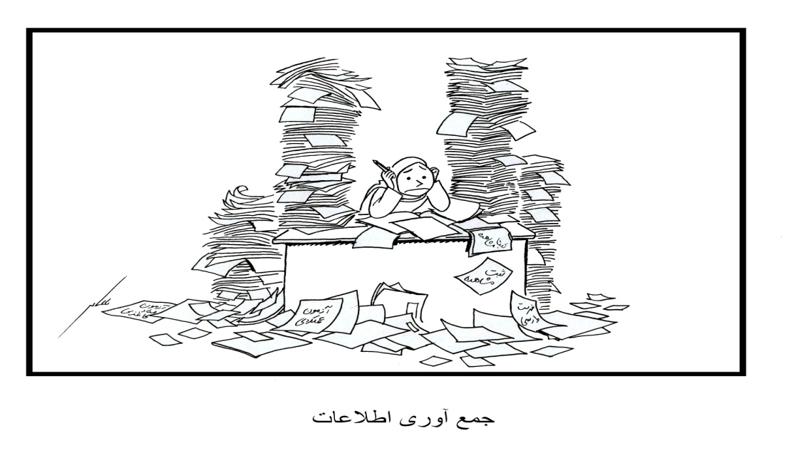
تنوع بخشي به ابزارهاي ارزشيابي
ارزشيابي کيفي توصيفي چيست
در اين الگوي ارزش‌يابي ابزارهاي جمع‌آوري اطلاعات متنوع شده ا‌ند اين ابزارها اطلاعات بيش‌تر و وسيع‌تري را براي معلّم، فراهم مي‌سازد و در نتيجه هم اعتبار اطلاعات به سبب تنوع در ابزارها، بيش‌تر مي‌شود و هم قضاوت و داوري معلّم واقعي تر و منصفانه‌تر مي گردد.

Slide 16
تنوع بخشي به ابزارهاي ارزشيابي
ارزشيابي کيفي توصيفي چيست
تنوع بخشي به ابزارهاي جمع آوري اطلاعات براي اين هدف نيز صورت مي‌گيرد که به ابعاد مختلف پيشرفت دانش‌آموزان توجه شود.اساساً، پيشرفت تحصيلي دانش‌آموزان امري چند بعدي است و اگر بخواهيم نگاهي صرفاً کمّي به يادگيري و دانش‌آموزان نکنيم و تنها خطاهاي او را شمارش ننمائيم، لازم است ابعاد کيفي يادگيري و پيشرفت دانش‌آموزان را مدّ نظر قرار دهيم.

Slide 17
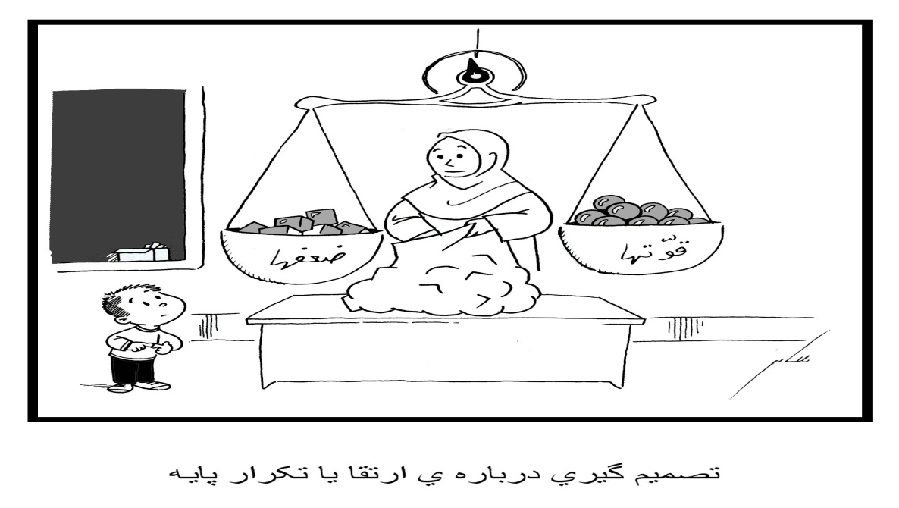
تفويض اختيار تصميم گيري در باره ارتقا به معلم و مدرسه
ارزشيابي کيفي توصيفي چيست
در الگوي ارزش‌يابي کيفي و توصيفي به سبب اين كه اطلاعات جمع‌آوري شده متنوع اند و شامل داده‌هاي كمّي و كيفي است، تحليل و تركيب اين داد‌ه‌ها و تصميم هاي آموزشي مبتني بر آن، از جمله تصميم‌گيري درباره ارتقا يافتن يا ارتقا نيافتن دانش‌آموزان به عهده ي معلّم و شوراي مدرسه است.

Slide 18
فعاليت کار گاهي
بر اساس ويژگيهاي يادشده ، تعريفي از ارزشيابي کيفي توصيفي بنويسيد.

Slide 19
يک پرسش مهم!
براي اجراي ارزشيابي کيفي توصيفي چه پيشنيازهايي لازم است ؟

Slide 20
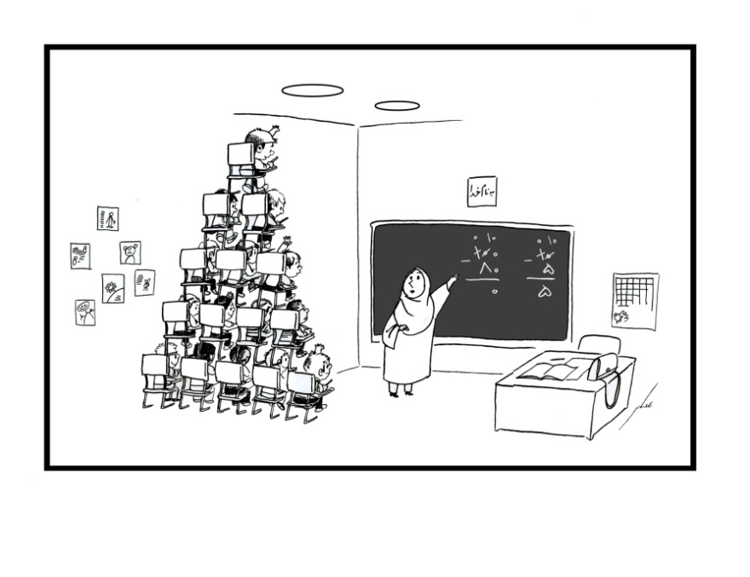
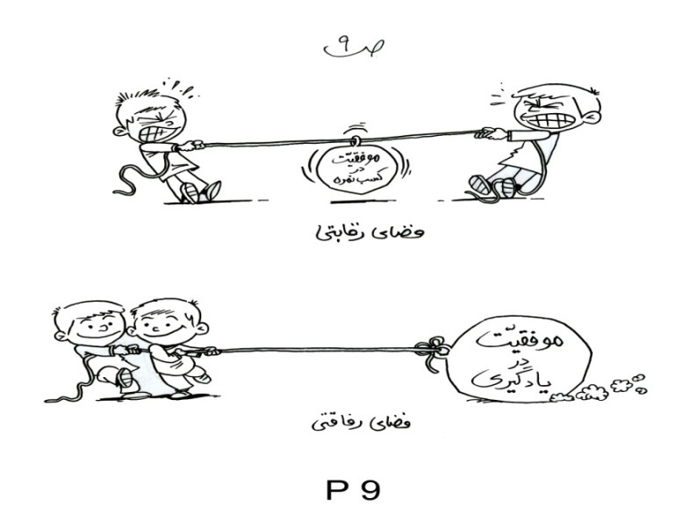
پيش نيازهاي
ارزش يابي
کيفي توصيفي
شناخت دانش آموزان
کاهش فضاي رقابتي
تغيير نگرش نسبت به هدف ارزش‌يابي
تغيير چيدمان کلاس
تغيير نگرش نسبت يادگيري
ايجاد فضاي اخلاقي

Slide 21
ارزشيابي چيست؟
شناخت انتظارات آموزشي و نشانه هاي تحقق آن
جمع آوري و سامان دهي اطلاعات
تحليل ، تفسير، داوري و تصميم گيري
بازخورد

Slide 22
گام اول:شناخت اهداف و انتظارات آموزشي
شناخت اهداف و انتظارات آموزشي
"انتظارات" جملات کلي هستند که در باره اهداف مورد نظر فرآيند ياددهي يادگيري بيان مي‌شوند. لذا، جريان ياددهي يادگيري بايد با کمک جريان ارزش يابي تحصيلي در اين راستا گام بردارد. از آن‌جا که به دليل کلي بودن، مشاهده‌ي انتظارات در عملکرد دانش آموز مشکل يا غير ممکن است؛ نشانه‌هاي تحقق هر انتظار در جملات دقيق‌تر که قابليت بررسي بيش‌تري دارند، بيان شده است.

Slide 23
گام دوم:جمع آوري و سامان دهي اطلاعات
جمع آوري اطلاعات
فرآيند ياددهي يادگيري بايد در جهت انتظارات آموزشي و پرورشي سامان يابد. براي اين کار معلّم نيازمند اطلاعات است. متنوع بودن انتظارات آموزشي به لحاظ موضوع و سطح، طلب مي‌نمايد که اطلاعات متنوعي در اختيار معلّم باشد. تنوع اطلاعات، تنوع ابزارها و روش ها را مي طلبد.

Slide 24
ابزارهاي جمع آوري اطلاعات
جمع آوري اطلاعات
ابزارهاي
جمع آوري
اطلاعات
تکايف درسي
ثبت مشاهده
آزمون عملکردي
پرو‍ژه
پرسيدن
خود سنجي و
هم سال سنجي
آزمونهاي
مدادي کاغذي

Slide 25
تنوع ابزارها
جمع آوري اطلاعات
اطلاعات متنوع، تصوير روشن ‌تري از فرآيند يادگيري و نتايج به دست آمده از تلاش هاي دانش‌آموز، براي معلّم فراهم مي شود. هم‌چنين تنوع اطلاعات به دست آمده، اعتبار تصميم گيري هاي معلم را بالاتر مي برد.

Slide 26
چند نکته در باره ابزارها
جمع آوري اطلاعات
نبايد همه‌ي ابزارها در همه‌ي درس‌ها و موقعيت‌ها با همديگر مورد استفاده قرار گيرند. بلکه درستش اين است که معلّم متناسب با انتظارات آموزشي و ملاک‌هاي مربوط به هر درس، ابزار يا ابزارهاي خاصي را به کار ببرد و اطلاعات متنوع کمّي و کيفي جمع‌آوري ‌نمايد و اين به معناي "تنوع بخشي" به ابزارهاست.

Slide 27
چند نکته در باره ابزارها
جمع آوري اطلاعات
که با توجه به تنوع اطلاعات به دست آمده اِعمال سياستي براي نظم‌دهي و سازمان‌دهي آن‌ها لازم است. در غير اين صورت، اين اطلاعات را به سختي مي‌توان تجزيه و تحليل کرد. بي توجهي به اين موضوع باعث مي شود معلّم عملاً در ميان توده‌ي انبوهي از اطلاعات جمع آوري شده سر درگم شود.

Slide 28
چند نکته در باره ابزارها
جمع آوري اطلاعات
نکته‌ي مهم ديگر اين که نبايد همه‌ي اطلاعات دريافتي از دانش‌آموزان، در حين فرآيند ياددهي يادگيري جمع‌آوري و ثبت گردد، بلکه گزيده‌ي مهم آن بايد نگه داري شود. زيرا عمده‌ي اين اطلاعات، در پايان ترم (نيم سال اول) و پايان سال، براي ارائه‌ي گزارش و تصميم‌گيري درباره‌ي ارتقاي دانش‌آموز و برنامه‌ريزي جهت مداخلات آموزشي به منظور رفع ضعف‌ها به کارگرفته مي‌شود.

Slide 29
چند نکته در باره ابزارها
جمع آوري اطلاعات
بهره گيري از مشارکت دانش‌آموزان در امر ارزش‌يابي از يک سو به معلّم در زمينه‌ي مديريت زمان کمک مي کند و از سوي ديگر خود موجب بهبود يادگيري دانش‌آموز مي شود. از اين رو، بخش مهمي از فعاليت ارزش‌يابي معلم در واقع فرآيند ياددهي است.

Slide 30
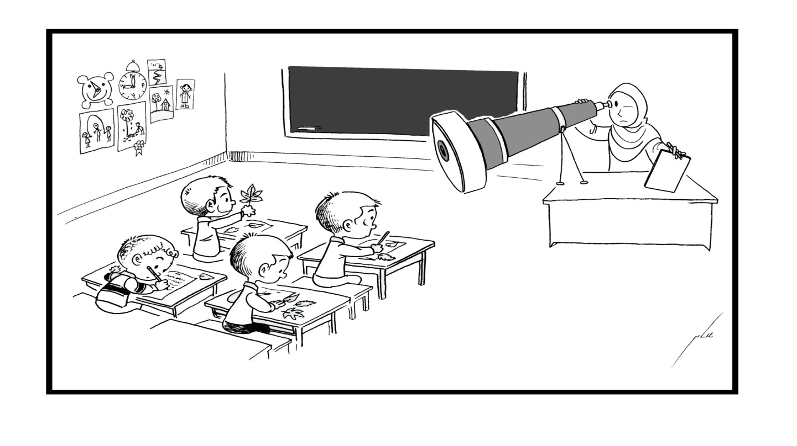
جمع آوري اطلاعات
ثبت مشاهده
از آن جا که در ارزش‌يابي کيفي توصيفي تأکيد بر ارزش‌يابي نامحسوس و در شرايط عادي و طبيعي است، «مشاهده» يکي از مفيدترين روش هاي جمع‌آوري اطلاعات از کلاس درس و فرآيند يادگيري و پيشرفت دانش‌آموزان است

Slide 31
امتیازها ی سنجش مشاهده ای
معلم از طریق سنجش مشاهده ای و تنظیم «سنجه»ها وادار می شود تا به جزئیات فرایند آموزشی خود دقت کند ؛ این کار فرایند قضاوت و ارزش یابی اورا از دانش آموزان ، اعتبار می بخشد .
اطلاعات حاصل از سنجش مشاهده ای به معلم کمک می کند تا گام بعدی تدریس را ،آگاهانه بردارد .
معلم در فرایند قضاوت در باره ی دانش آموز با اعتماد به نفس لازم ،عمل خواهد کرد.
معلم دانش آموزان را با ویژگی ها و هدف های درس و فهرست سنجه ها آشنا می سازد و آنان را به خود ارزیابی تشویق کند.
اطلاعاتی که از طریق سنجش مشاهده ای جمع آوری می شوند ،از درجه اطمینان بالایی برخوردار می باشند.

Slide 32
تنگناهای سنجش مشاهده ای
طراحی و تنظیم ابزارهای سنجش مشاهده ای نیاز به تجربه ، آگاهی و تخصص دارد.
ممکن است دانش آموزان به سبب آگاهی از فهرست سنجه ها، دچار اضطراب و نگرانی گردند .
ابزارها به دلیل پیچیدگی و گوناگونی رفتارهای اجتماعی و عاطفی دانش آموزان ،ممکن است از روایی و پایایی لازم برخوردار نباشند.

Slide 33
ثبت مشاهده
جمع اوري اطلاعات
ابزارهاي ثبت مشاهده
واقعه نگاري
فهرست وارسي

Slide 34
ابزارهای سنجش مشاهده ای
الف) فهرست وارسی(چك ليست)
ب) مقیاس درجه بندی
ج ) رویداد نگاری

Slide 35
جمع آوري اطلاعات
فهرست وارسي
عبارت است از فهرستي از مفاهيم، مهارت ها، فرآيندها و يا نگرش هاي ويژه‌اي که شما در نظر داريد حضور يا عدم حضور آن را ثبت کنيد

Slide 36
ثبت مشاهده
آسيب شناسي
مراحل توليد فهرست وارسي
نشانه‌هاي هر يک از انتظارات تهيه شود
فعاليت‌ها و شواهد تحقق انتظار آموزشي مورد نظر ، به صورت عبارت‌ها و يا جملات کوتاه اما واضح قابل مشاهده نوشته شود
جدول مناسبي براي اين فهرست وارسي تهيه کنيد .
فهرست وارسي را خودتان يک بار اجرا کنيد تا نارسايي هاي آن مشخص شود.
از همکاران در اصلاح نهايي فهرست وارسي کمک بگيريد.

Slide 37
فهرست واررسی مهارت کار با میکروسکوپ
نام دانش آموز تاریخ
ردیف | مولفه های مورد مشاهده | مشاهده/ عدم مشاهده
1 | تهیه یک برش مناسب ازساقه گیاه
2 | قرار دادن برش بر روی شیشه مخصوص
3 | قرار دادن شيشه در جاي مناسب روي ميکروسکوپ
4 | تنظيم ميکروسکوپ براي مشاهده‌ي دقيق تصوير
5 | ترسيم تصوير مشاهده شده

Slide 39
ویژگی ها ی فهرست وارسی
یکی از ویژگی های مهمِ فهرست وارسی آن است که با کمک آن ،به سادگی می توان مراحل انجام یک کار یا تولید یک محصول را کنترل نمود .
فهرست نسبتاً کوتاه است.
هر ماده ی فهرست { سنجه }به طور کاملاً روشن موضوع مورد ارزش یابی را بیان می کند.
هر ماده { سنجه } بر یک رفتار یا ویژگی قابل مشاهده تأکید می کند.
تنها رفتارها یا ویژگی های مهم در فهرست منظور می شوند.
و...

Slide 40
مشخصات دانش آموز
در بیان مشخصات دانش آموز تنها آن چه ضرورت دارد باید نگاشته شود؛ و از هر گونه اطلاعاتی که در تحلیل و ارزش یابی کاربردی ندارند جدا خوداری گردد .
مهمترین آن ها عبارتند از:
نام و نام خانوادگی
پایه تحصیلی دانش آموز که روی فرم ها یا در ستون یا سطرهای مناسب با نوع فرم فهرست وارسی درج می گردد.

Slide 41
تاریخ
ذکر تاریخ باعث می گردد تا روندِ پیشرفت و عملکرد دانش آموز را در یک پروسه زمانی خاص ، به منظور قضاوت و تصمیم سازی به هنگام مشاهده نمود . براین اساس درج تاریخ بر روی هر فعالیتی از دانش آموز از اهمیت خاصی برخوردار می باشد .

Slide 42
عنوان یا موضوع
عنوان یا موضوعی که قصد داریم از طریق مشاهده ،سنجش نماییم باید از قبل ، متناسب با اهداف مشخص شود . چنانچه معلم بخواهد دیگر ابعاد شخصیتی دانش آموز را بسنجد ، به منظور تعیین سنجه ها لازم است موضوع مورد ارزیابی را به خوبی و روشنی تعیین و بیان نماید . در صورتی که موضوع مورد مشاهده معین نشود و دامنه آن تعریف نگردد ؛ معلم قادر نخواهد بود تا سنجه های مناسب و جامعی را طراحی نماید .

Slide 43
تعیین سنجه ها
سنجه در لغت به معنی سنگی است که چیزها را بدان وزن کنند ( دهخدا). و در مفهوم جملات کامل یا ناقص ساده ، قابل فهم و سنجشی را گویند که متناسب با اهداف وانتظارات ، توسط معلم تولید می گردد
صاحب نظران مختلف به جای سنجه، واژه هایی با تعریف عملیاتی واحد چون گویه ، انتظار ، نشانه ، رفتار مورد نظر و گاه ملاک !، شاخص ! و... به کار برده اند .
در فهرست وارسی سنجه ها به صورت جمله‌ی روشن و کامل ( دارای فعل ) مانند : دندان های خود را بعد از هر نوبت غذا مسواک می زند یا ناقص مانند : مراقبت از دندان های خود ، و به گونه ای که بر یک رفتار یا ویژگی مهم و قابل مشاهده تاکید دارند ، بیان می گردند .

Slide 44
چند نکته در رابطه با سنجه ها
معلم در تعیین سنجه ها دقت کند تا از نوشتن سنجه هایی که با نتایج یادگیری بی ارتباط می باشند جدا خوداری نماید .
تعیین سنجه ها نیاز به تجربه ، تخصص و تسلط بر موضوع مورد ارزیابی را می طلبد ؛ توصیه می گردد آن دسته از همکاران گرامی که سابقه خدمت و یا مدرک تحصیلی پایینی دارند و هنوز مهارت های حرفه ای معلمی را آن گونه که باید و شاید مسلط نیستند ، نسبت به تعیین پایایی سنجه های تعیین شده خود اقدام مشورتی لازم با معلمین راهنما ، مدیر مدرسه ، گروه های آموزشی ، همکاران معلمِ صاحب صلاحیت یا ... معمول دارند .

Slide 45
تعیین اهداف
اهداف بیان کلی آن چیزی است که معلم انتظار دارد در پایان هر فعالیت بدان دست یابد.
به عنوان نمونه در درس اول علوم پایه اول یعنی درس: « ما و اطراف ما »معلم براساس محتوای درس ، اهداف درس را این گونه تعیین می نماید .
محتوای درس:
کودکان به اهمیت استفاده از حواس در شناسایی محیط اطراف پی می برند و با انجام فعالیت هایی با نقش حواس آشنا می شوند و مهارت مشاهده در آنان تقویت می گردد .
اهداف درس :
کودکان باید :
از حواس خود در شناسایی محیط اطراف استفاده کنند .
اجسام را از نظر شکل ظاهر ، صدا ، بو ، مزه ، رنگ و ویژگی های ظاهری مقایسه و طبقه بندی کنند .
با عوامل مؤثر در آسیب رساندن به این حواس آشنا شوند .

Slide 46
نمونه
نمونه :در درس «ما واطراف ما » سنجه های مورد انتظار معلم عبارتند از :
اجسام را از نظر رنگ ، بو دسته بندی می کند.
از حواس خود به درستی استفاده می کند.
انواع حس ها را نام می برد.
با انجام آزمایش می داند که هر قسمت از بدن مخصوص چه حسی است.
با دقت به اطراف خود نگاه می کند .
با لمس کردن نام اجسام را بیان می کند .
راه های مراقبت از چشم خود را می داند.
راه های مراقبت از گوش خود را می داند.
طعم مواد را می داند که با کدام قسمت از زبان حس می شود.
عوامل مؤثر در آسیب رساندن به حواس را نام می برد .

Slide 47
مقیاس درجه بندی
مقیاس درجه بندی در واقع همان فهرست وارسی است ؛ با این تفاوت که علاوه بر نشان دادنِ حضور یا عدم حضور یک ویژگی یا رفتار ، میزان و سطح آن (مقدار یا فراوانی یا شدت و ضعف رفتار یا ویژگی )نیز معین می گردد

Slide 48
نمونه مقیاس درجه بندی نگاره ای
نام و نام خانوادگي: عنوان: علوم موضوع:سلامتی وشادابی تاريخ: 91/7/1 کلاس :اول2
بازخورد توصیفی: ........................................................................................................................
ضعیف | متوسط | زیاد | خیلی زیاد | گویه ها | ردیف
 |  |  |  | براي حفظ سلامتي خودوديگران نكات ايمني رادرمدرسه رعايت مي كند. | 1
 |  |  |  | براي تزريق واكسن به عنوان پيشگيري ازبيماري ها علاقه نشان مي دهد. | 2
 |  |  |  | ورزش رابراي شادابی وسلامتي انجام مي دهد. | 3
 |  |  |  | براي شادابی و سلامتي ازهمه گروه های غذايي به اندازه استفاده مي كند. | 4
 |  |  |  | و... | 5

Slide 49
ثبت مشاهده
جمع آوري اطلاعات
فعاليت :
يک فهرست وارسي براي ارزش يابي مهارت روخواني قران دانش آموزان در کلاسِ درس تهيه نمائيد

Slide 50
دو هدف و نشانه های آن
کسب مهارت خواندن
نشانه:
رعايت نشانه هاي نوشتاري هنگام خواندن
رعايت لحن متناسب با متن هنگام خواندن
درک پيام متن
کسب مهارت صحبت کردن
نشانه ها:
پاسخ دادن به پرسش‌ها
بيان نظرات خود.

Slide 51
کسب مهارت در نوشتن نشانه هاي فارسي
نشانه ها:
تشخيص نشانه هاي فارسي(صامت و مصوت)
درست نوشتن واژه هاي کتاب
درست نوشتن واژه هاي جديد
کسب مهارت در جمله نويسي
نشانه ها:
نوشتن جمله با کلمات جديد
نوشتن افکار خود در قالب جمله

Slide 52
ثبت مشاهده
جمع آوري اطلاعات
واقعه‌نگاري
اين ابزار، براي ثبت وقايع و رويدادهايي معني‌دار، که گهگاه معلّم در کلاس و مدرسه از دانش‌آموزان مشاهده مي‌کند، مناسب است. رفتارها و فعاليت‌هاي خاصي که از دانش آموز در زمينه هاي مختلف سر مي زند، عمدتاً موضوع خوبي براي واقعه‌نگاري است.

Slide 53
ثبت مشاهده
جمع آوري اطلاعات
عناصر واقعه نگاري
هر واقعه نگاري داراي دو بخش توصيف عيني رويداد و تفسير آن است . بنابراين، در بخش توصيف، آن‌چه واقعاً رخ داده است، نوشته شده و سپس، آن رويداد تفسير مي‌گردد. در بخش تفسير، به دلايل احتمالي و راه‌ حل ها يا نتايج مثبت و منفي آن نيز اشاره مي‌شود.

Slide 54
نمونه يک واقعه نگاري
نام دانش آموز: بهرام تاريخ: مکان: کلاس
بهرام بر خلاف روزهاي گذشته، امروز در درس رياضي فعاليت خوبي داشت ، او تکاليف خود را آماده کرده بود و داوطلبانه تمريناتي را روي تخته سياه حل کرد . هم‌چنين، به حميد و جلال در اصلاح تکاليفشان کمک کرد. معلوم بود به خوبي درس را فهميده است.تشويق هاي من او را بسيار خوشحال کرد.
همان گونه که حدس مي زدم بهرام آمادگي خوبي براي در ک و فهم درس ها، به ويژه رياضي، دارد.بايد با او کار شود . احتمالاً شب قبل با او در درس رياضي کار شده است.
به نظر مي رسد توجيه والدين براي به کمک گرفتن فردي طي يکي دو هفته مي تواند عملکرد درسي او را تا حد قابل قبولي بالا ببرد و اعتماد به نفس او را بهبود بخشد.

Slide 55
تفسیر اطلاعات
تفسير اطلاعات
يکي از اجزا و عناصر مهم و اساسي هر عمل ارزش‌يابي، تحليل و تفسير اطلاعات و داوري است. همـان‌گونه که پيش‌تر گفـته شد، جمـع‌آوري و سـامان‌دهي اطلاعات تنها يک مرحـله از فرآيند ارزش‌يابي تحصيلي است. ترديدي نيست که بدون اطــلاعات منــاسب نمي‌توان ارزش‌يابي کرد. کارشناس فرش را، که در آغاز کتاب مثال زديم به خاطر آوريد. او براي اين که درباره‌ي ارزش (قيمت) فرش، داوري کند، اطلاعاتي از فرش گردآوري مي‌کند. يا باغبان، براي تصميم‌گيري درباره‌ي چگونگي مراقبت از درختان باغش بايد درباره‌ي وضعيت آنان اطلاعاتي در دست داشته باشد. در ارزش‌يابي تحصيلي هم، معلم براي داوري درباره‌ي عملکرد دانش‌آموزان و هدايت و بهبود فرآيند يادگيري به دريافت اطلاعاتي از چگونگي يادگيري آن‌ها نيازمند است.

Slide 56
مراحل تفسیر اطلاعات
تفسير اطلاعات
ترکیب
تحلیل
تعلیل

Slide 57
ترکيب اطلاعات
تفسیر اطلاعات
در روش کمّي ارزش‌يابي، نمرات به دست آمده از دروس مختلف به سهولت با هم ديگر جمع ‌شده و عددي به نام معدل به دست مي‌آيد. يا نمره هاي مختلف به‌دست آمده از درس‌هاي مختلف يا آزمون هاي رواني گوناگون کنار هم قرارداده مي شود و با کشيدن يک نمودار، نيمرخ درسي يا نيمرخ رواني دانش‌آموز به دست مي‌آمد.

Slide 58
ترکیب کیفی اطلاعات
گاهي يک رخداد مشخص در زندگي دانش‌آموز مورد تحليل قرار مي گيرد مانند تحليل خواب آلودگي "مهرداد" در کلاس به طور مکرر در طول روزهاي يک هفته. اين تحليل نمي تواند ديدگاه دقيقي به معلم ارائه دهد، لذا لازم است مجموعه اي از رخدادها و رفتارهاي او مورد تجزيه و تحليل قرار مي گيرد و با در کنار هم ديدن آن ها به تحليل آن اقدام مي‌شود. مانند اين که:
"مهرداد" مدتي است که تکاليفش را ناقص انجام مي دهد.
او با گروه همکاري گذشته را ندارد.
او گاهي دير به مدرسه مي آيد.
خطاهاي متنوع و مکرري در آزمون هاي او مشاهده مي شود.
اين رخــدادها وقتي در کنار هم قرار داده شوند تصويري معنادار از دانش‌آموز به معلم ارائه مي‌دهد. به سخن ديگر هرگاه چند واقعه و رخداد پراکنده يک دانش‌آموز مانند قطعات يک جورچين (پازل) در کنار هم قرار داده شوند. تصويري کامل‌تر از وضعيت او به دست مي‌دهد.

Slide 59
يک تجربه
واقعه نگاري اول(12/6/84): مينا دختر پرجنب و جوشي است. امروز به پرسش‌ها داوطلبانه جواب مي داد. يادگيري او بسيار خوب است.
واقعه نگاري دوم(1/7/84): مينا در فعاليت‌هاي گروهي به خوبي مشارکت مي کند. او در گروه به همه کمک مي‌کند.
واقعه نگاري سوم(29/7/84) : مينا در کلاس پرتحرک است. براي کمک به همه حتي دانش‌آموزان رديف هاي ديگر نيز داوطلب است. علاقه‌ي زيادي به کمک به ديگران دارد.
واقعه نگاري چهارم(1/9/84): امروز مينا با مريم درگير شد و او را هل داد. مريم با ناراحتي مي‌گفت که مينا نمي گذارد خودم بنويسم.
واقعه نگاري پنجم(8/9/84) :امروز مينا با زهرا دعوا کرد. زهرا اجازه نمي داد مينا در کارش به او کمک کند. درگيري او با دوستانش هنگام کمک کردن روي مي دهد. با روحيه‌ي که از مينا سراغ دارم اين موضوع عجيب به نظر مي رسد. به نظرم بايد با مادرش گفت‌و‌گو کنم.

Slide 60
یک تجربه
واقع نگاري ششم :(15/9/84)امروز با مادر مينا صحبت کردم . متوجه شدم که او فرزند سوم خانواده است . او فاصله‌ي سني زيادي با خواهر و برادرش دارد. هم‌چنين او متولد نيمه‌ي دوم سال است و از لحاظ سني از بقيه‌ي هم‌کلاسي‌هايش بزرگ‌تر است. احتمالاً او حس مي‌کند نسبت به آن‌ها بزرگ‌تر است و به آن‌ها چه از او خواسته باشند و چه نخواسته باشند، با حس دوستانه کمک مي کند.
راهکار: به نظر من بهترين روش براي رفع مشکل مينا ، ياد دادن اين نکته است که هنگامي که مي خواهد به دوستانش کمک کند از آن‌ها اجازه بگيرد يا اجازه دهد تا آن‌ها خودشان درخواست کمک کنند. البته در کنار اين راهکار، دادنِ برخي مسئوليت هاي کوچک به وي در هم‌سال سنجي و موارد مشابه، مناسب به نظر مي رسد.

Slide 61
تحلیل
یک معنی برای تحلیل اطلاعات جدا سازی پاره های از اطلاعات و کنار هم قرار دادن آنها به گونه ای که بتوان یک معنی از آن دریافت کرد در جريان ارزش‌يابي پيشرفت تحصيلي، تحليل اطلاعات به بررسي نوع و فراواني موفقيت‌ها و خطاهاي يادگيري اختصاص مي يابد. به فرض تکليف نوشتني دانش‌آموزي در اختيار معلم است و از طریق جدا کردن خطاها و کنار هم قرار دادن آنها متوجه می شود که دانش‌آموز نسبت به رعايت تعداد دندانه‌هاي حروف «س» و «ش» دچار اشتباه شده است.

Slide 62
یک نمونه
بهمن دانش‌آموز کلاس اول است. معلم بعد از مدتي بامشاهده‌ي فعاليت‌ها و نوشته‌هاي او، به ويژه آزمون‌هاي املا، متوجه مي‌شود که اشتباهات نوشتني بهمن به شکل ويژه‌اي است. اين اشتباهات در املا هاي او فراوان به چشم مي خورد، از جمله:
اسبب ← اسب
کاو ← گاو
شمبال← شمال
ديورار ← ديوار
انتار ← اَنار
داسنان ← داستان

Slide 63
تعلیل
روشن است كه در جريان ارزش‌يابي تحصيلي صــرفاً تحليلِ اطــلاعات کفايت نمي‌کند و لازم است عملــکرد دانش‌آمـوز يا دانش‌آمـوزان نيز علت یابی شود. منظـور اين است که ضعف‌ها دانش‌آموز نيز بايد ريشه يابي ‌شود. يعني مشخص شود كه چگونه موفقيت به دست آمده و چرا خطا صورت گرفته است؟

Slide 64
تعلیل خطای بهمن
با شناختي که معلم از مشکل نوشتن بهمن پيدا مي کند به منابع تخصصي اختلالات نوشتن مراجعه مي‌کند. او متوجه مي‌شودکه بر اساس اشتباهات مشاهده شده، بهمن با مشکل "کم دقتي" روبروست.

Slide 65
داوری
عملکرد فعلي
دانش‌آموز
عملکرد مطلوب

Slide 66
انواع داوری
فرایندی
پایانی

Slide 67
تصميم گيري
تحليل و تفسير اطلاعات
بر اساس شناخت نقاط ضعف و قوت دانش آموز مي توان تصميمات زير را اتخاذ نمود:
ارائه تکليف ( فعالیت های ترمیمی)
طراحي مداخله آموزشي
ارتقا و تکرار پايه

Slide 68
خدايا چنــان کن ســـرانجام کار
که تو خشنود باشي و ما رستگار

